Slide 1
ЛИКОВНА КУЛТУРА 5. РАЗРЕД
СЛИКАРСКИ МАТЕРИЈАЛИ И ТЕХНИКЕ -
КАРАКТЕРИСТИКЕ КРЕДЕ У БОЈИ

Slide 2
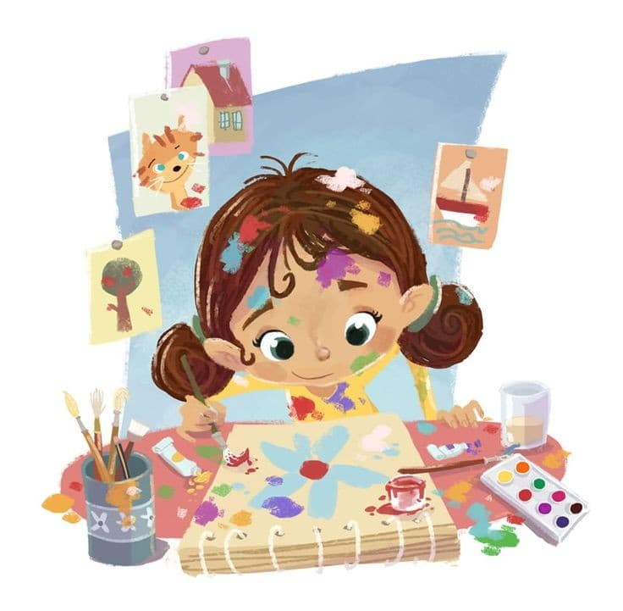
СЛИКАРСКЕ ТЕХНИКЕ СУ: 1. ПАСТЕЛ 2. ТЕМПЕРА 3. АКВАРЕЛ

Slide 3
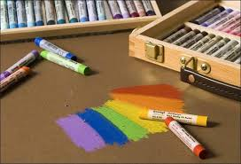
Данас се настављамо упознавати са сликарском техником која се зове пастел. Пастел је техника између цртежа и слике.

Slide 4
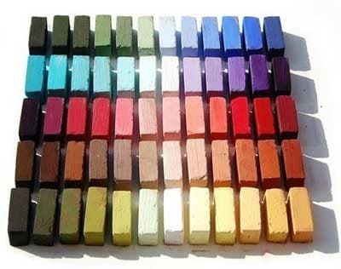
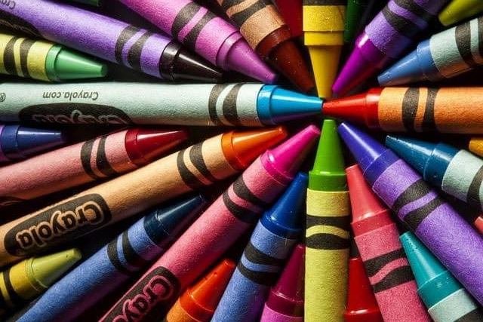
Пастел може бити:
1.Суви пастел (креда у боји)
2.Уљани, воштани пастел (воштане боје)

Slide 5
Карактеристике креде у боји:
1. Оставља суви траг на подлози.
2. Прах који оставља може се утрљати у подлогу прстом, марамицом, или папиром (са истима се може и уклонити).
3. Пружа велике могућности комбиновања боја, стварања нових нијанси, сјенчења, јер се боје мијешају преклапањем, тј. наношењем боја једне преко друге.
4. За рад користимо различите подлоге: бијелу (блок-храпаву страну), натрон папир (браон папир), црна подлога и другe у различитим бојама.

Slide 6
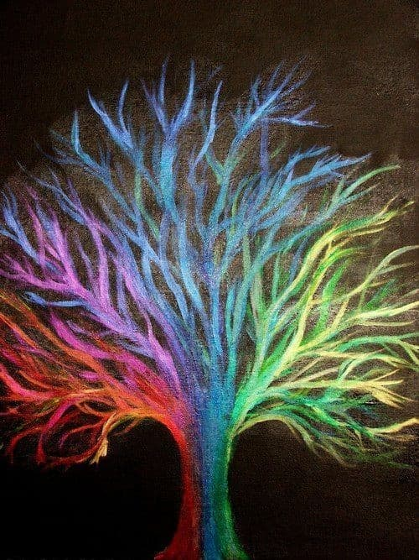
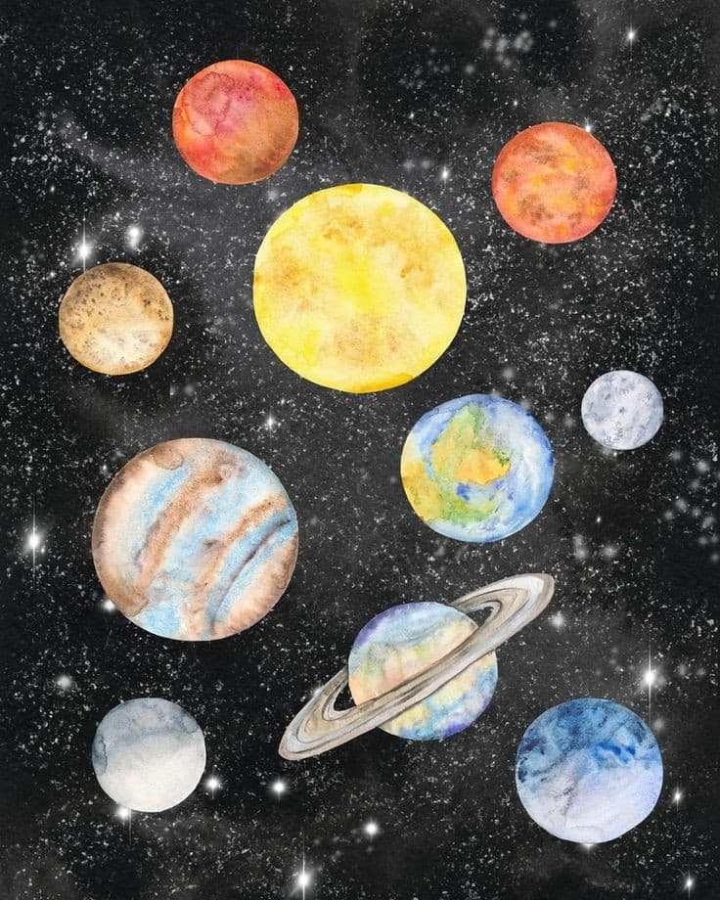
Радови ученика-креда у боји:

Slide 7
Задатак за самосталан рад:
Користећи креде у боји (воштане боје) на подлози по вашем избору нацртајте цртеж по вашој жељи.
Водите рачуна да оловком само танко скицирате, креду држите мало укосо, не притишћете и уживајте.

